Slide 1



Chiquimula, 02 de febrero 2022

Slide 2
¿Qué es la CIF?
La Clasificación Integrada en Fases de la Seguridad Alimentaria (CIF)
Es un grupo de herramientas y procedimientos para clasificar la severidad de crisis de Inseguridad Alimentaria y Desnutrición Aguda así como de Inseguridad Alimentaria Crónica, con base en normas internacionales.
Inseguridad Alimentaria Aguda: cualquier manifestación de inseguridad alimentaria encontrada en un área específica en un momento específico en el tiempo, con una severidad que amenaza vidas y medios de vida o ambos, independientemente de causas, contexto o duración.
Es altamente susceptible a cambios y puede manifestarse en poblaciones dentro de un período corto de tiempo, como resultado de cambios repentinos o perturbaciones que impacten negativamente los factores clave de la seguridad alimentaria.

Slide 3
Análisis realizados:
Resultados:
2 análisis 2018
1 análisis 2019
1 análisis 2020
1 análisis 2021
Clasificación de la Inseguridad alimentaria en la región
Organización institucional para la respuesta
Contención de la crisis
Escenarios
Actual:
Nov 2021/Feb 2022
1º. Proyectada
Mar – May 2022
2º. Proyectada
Jun – Ag 2022
Notes:
Los escenarios se plantean en base a la estacionalidad en la región.

Slide 4

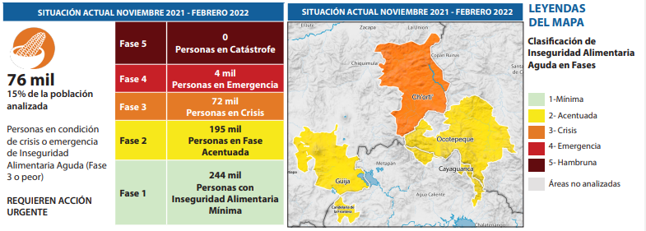
1º.
Para el período de nov 2021 a feb 2022,
76 mil personas estarán en crisis o emergencia de INSAN
4 Microrregiones de los tres países
Notes:
En cuatro MR: Cayaguanca – San Fernando, DNM, Citalá; Chorti: Olopa, SJE, Jocotán, Camotán, Esquipulas; Guija: SCM, A Mita, El Progreso; Ocotepeque, Santa Fe, Sinuapa, La Labor, Fraternidad, Dolores Merendón, Lucerna, Sensenti, Sn Fco del Valle, Sn Marcos y Mercedes.

Slide 5
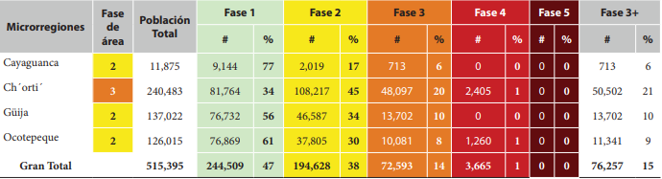

Slide 6
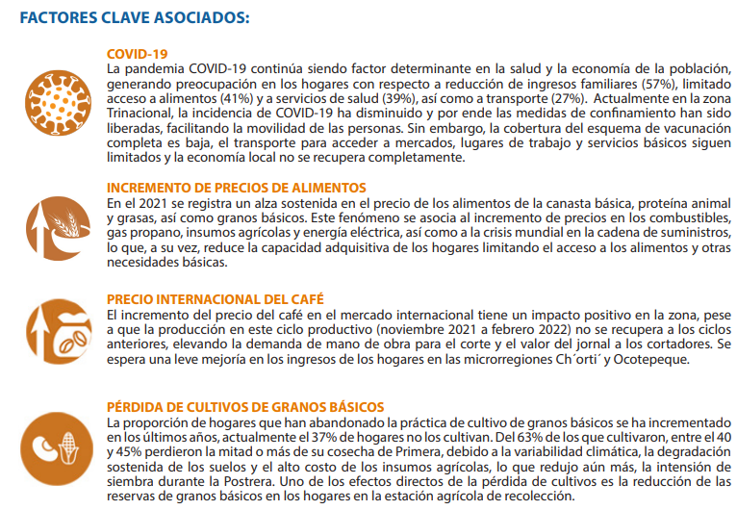

Slide 7
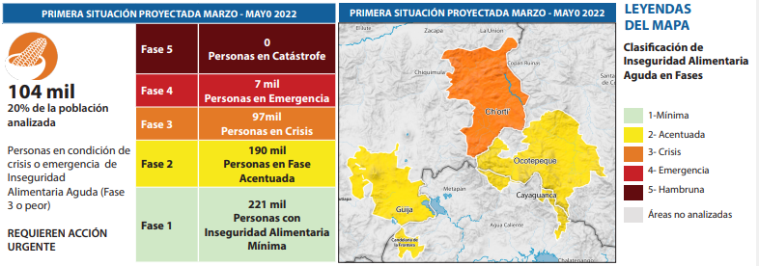
2º.

Slide 8
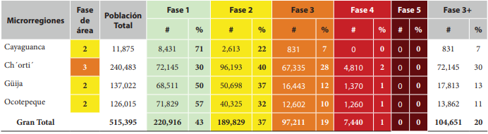

Slide 9
Más del 60% de los hogares han agotado sus reservas de GB / aumentando la dependencia de la compra
Reducción de la demanda de mano de obra agrícola
Tendencia al alza de precios de alimentos, combustibles, gas, energía y transporte
COVID podría incrementarse / nuevas cepas

Slide 10
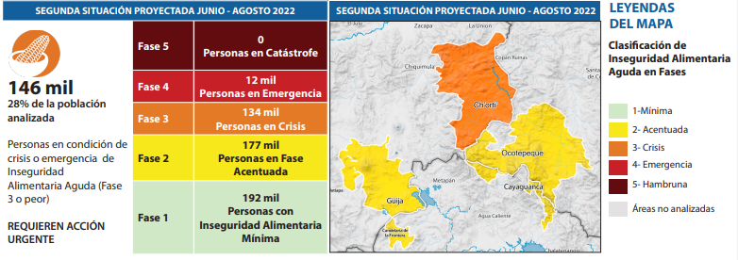
3º.

Slide 11


Slide 12
Período de “Hambre Estacional”
Agotamiento de reservas de granos básicos / dependencia de la compra
Reducción sustancial de la demanda de mano de obra agrícola
Incremento de los precios de hidrocarburos, insumos agrícolas y transporte, incida en precios de los alimentos.
Reducción de la demanda de mano de obra para producción de GB a pesar de los pronósticos de clima favorables para la siembra.
Continua preocupación por alzas de incidencia de COVID-19 / sin que genere restricciones de movilidad que limiten más los ingresos de los hogares.

Slide 13
Fase 1 Mínima | Fase 2 Acentuada | Fase 3 Crisis | Fase 4 Emergencia | Fase 5 Hambruna
4 de cada 5 hogares son capaces de satisfacer necesidades alimentarias y no alimentarias esenciales sin recurrir a estrategias para conseguir alimentos e ingreso, incluida la dependencia de asistencia humanitaria. | Aun con asistencia humanitaria, al menos 1 de cada 5 hogares se encuentran en la siguiente situación o más precaria: Consumo de alimentos mínimamente adecuado pero no pueden incurrir en gastos de algunos artículos no alimentarios sin recurrir a estrategias de afrontamiento. | Aun con asistencia humanitaria, al menos 1 de cada 5 hogares se encuentra en la siguiente situación o más precaria: Brechas en el consumo de alimentos con niveles de desnutrición aguda elevados o sobre lo normal o mediante el agotamiento de los medios de vida, que llevará brechas de consumo de alimentos. | Aun con asistencia humanitaria, al menos 1 de cada 5 hogares se encuentra en la siguiente situación o más precaria: Brechas en el consumo de alimentos que conducen a niveles altos de desnutrición aguda y mortalidad o pérdida de activos que conforman sus medios de vida, que lleva a brechas de consumo de alimentos a corto plazo. | Aun con asistencia humanitaria, al menos de cada 5 hogares registra déficit casi total de alimentos y otras necesidades básicas donde se evidencia, inanición, muerte e indigencia.

Slide 14
 | Mínima | Acentuada | Crisis | Emergencia | Hambruna
 |  |  | Acciones urgentes necesarias para:
Objetivos de respuesta prioritaria | Acciones necesarias para generar resiliencia y reducir el riesgo de catástrofes | Acciones necesarias para reducir el riesgo de catástrofes y proteger los medios de vida. | Proteger los medios de vida, reducir las brechas en el consumo de alimentos y reducir la desnutrición aguda. | Salvar vidas y medios de vida. | Prevenir la muerte generalizada y el colapso total de los medios de vida.
Notes:
Apoyo para el traslado de los alimentos

Slide 15
Al contar con los análisis, se establecen acciones para respuesta a la crisis:
Organización de logística, entrega y monitoreo de ayuda alimentaria
Organización municipal para la respuesta
Divulgación de Resultados
Comité Inter institucional para la respuesta
Looby para gestión de respuesta
Capacitación PRN
Organización y Lev. de información
1
2
3
4
5
6
7
Notes:
Apoyo para el traslado de los alimentos

Slide 16
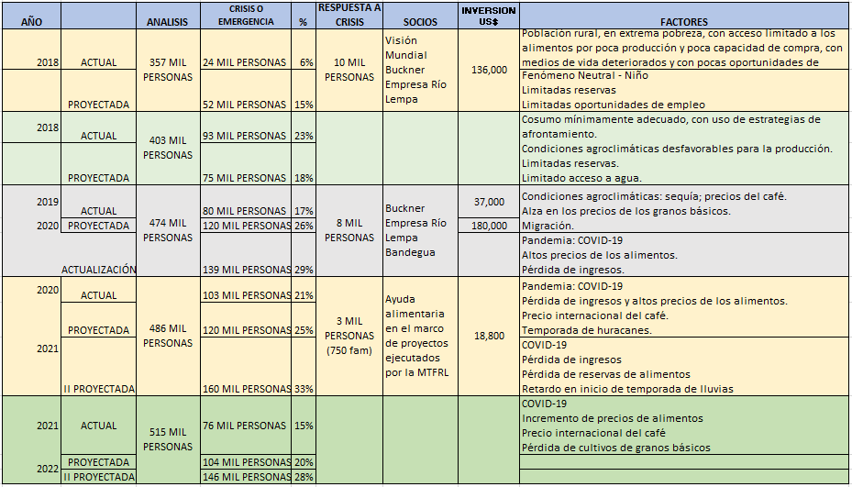
RESULTADOS:

Slide 17

SIMSAN-SINTET
Cuestionario desde los celulares.
Participación de diferentes actores

